Slide 1
Messe du 17 mai 2026
7ème dimanche de Pâques – Année A

Slide 2
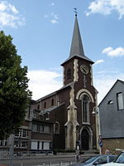
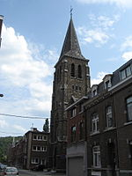

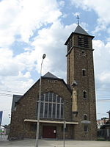
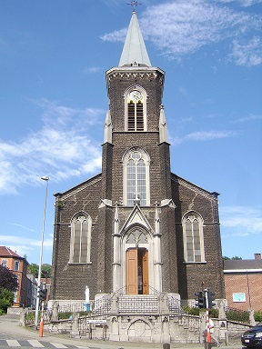
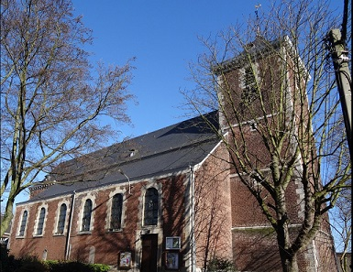
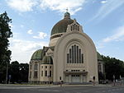
Notre Unité Pastorale

Slide 4
Nos vies en couleurs
Viens te joindre à notre bonheur
Nous partagerons,
un bout de chemin.
Dieu va peindre
nos vies en couleurs
Et nous chanterons
main dans la main.
1. N’aie donc pas peur
Et sois toi-même,
Que dans ton cœur
Naisse un « je t’aime ».
Viens libérer
Ta joie d’aimer.

Slide 5
Viens te joindre à notre bonheur
Nous partagerons,
un bout de chemin
Dieu va peindre
nos vies en couleurs
Et nous chanterons
main dans la main.
2. Fais-donc confiance,
Laisse-toi guider.
En sa présence
Tu seras porté.
Viens contempler,
t’émerveiller.

Slide 6
Viens te joindre à notre bonheur
Nous partagerons,
un bout de chemin.
Dieu va peindre
nos vies en couleurs
Et nous chanterons
main dans la main.
3. Si tu es touché
Par la douleur
Viens t’abandonner
Contre son cœur
Viens il pourra
Te consoler.

Slide 7
Viens te joindre à notre bonheur
Nous partagerons,
un bout de chemin.
Dieu va peindre
nos vies en couleurs
Et nous chanterons
main dans la main.
4. Dieu nous appelle
À l’ regarder
Il nous révèle
Sa vérité
Viens témoigner
Tu es aimé !

Slide 9
Kyrie
(Messe de Saint François-Xavier
Communauté du Chemin Neuf)
1.
Pardonne-moi, Seigneur,
j'ai renié ton nom Pardonne-moi, Seigneur,
j'ai quitté ta maison J'ai voulu posséder
sans attendre le don Pardonne-moi
et purifie mon cœur Kyrie Eleison, Kyrie Eleison

Slide 10
2.
Pardonne-moi, Seigneur, j'ai suivi d'autres dieux Pardonne-moi, Seigneur, j'ai détourné les yeux J'ai choisi loin de toi la richesse et l'honneur
Pardonne-moi
et purifie mon cœur Christe Eleison,
Christe Eleison

Slide 11
3.
Pardonne-moi, Seigneur,
je n'ai pas su aimer Pardonne-moi, Seigneur,
je me suis dérobé Je ne suis pas resté le gardien de mon frère Pardonne-moi
et purifie mon cœur Kyrie Eleison,
Kyrie Eleison

Slide 13
GLORIA
Gloire à Dieu dans le ciel !
Grande paix sur la terre ! (Bis)
1. Nous te louons, nous te bénissons
Nous t’adorons !
Nous te glorifions,
Nous te rendons grâce
Pour ton immense gloire !
2. Seigneur Dieu, le Roi du ciel,
Le Père tout puissant !
Seigneur Dieu, Agneau de Dieu,
Le fils du Père !

Slide 14
Gloire à Dieu dans le ciel !
Grande paix sur la terre ! (Bis)
3. Le seul Saint, le seul Seigneur,
Le seul très haut !
Jésus Christ, avec l’Esprit,
Dans la gloire du Père !
Gloire à Dieu dans le ciel !
Grande paix sur la terre ! (Bis)

Slide 16
PSAUME 26
J’EN SUIS SÛR, JE VERRAI
LES BONTÉS DU SEIGNEUR
SUR LA TERRE DES VIVANTS.
1. Le Seigneur est ma lumière et mon salut;
de qui aurais-je crainte ?
Le Seigneur est le rempart de ma vie;
devant qui tremblerais-je ?
2. J’ai demandé une chose au Seigneur,
la seule que je cherche :
habiter la maison du Seigneur
tous les jours de ma vie,
pour admirer le Seigneur dans sa beauté
et m’attacher à son temple.
3. Écoute, Seigneur, je t’appelle !
Pitié! Réponds-moi !
Mon cœur m’a redit ta parole:
« Cherchez ma face. »

Slide 18
Alléluia
ALLÉLUIA,
MON CŒUR EST DANS LA JOIE !
ALLÉLUIA,
JE CHANTE POUR TOI.
ALLÉLUIA,
MON CŒUR EST DANS LA JOIE !
ALLÉLUIA,
JE CHANTE POUR TOI !
Vers toi, j’élève les mains,
Alléluia, Alléluia !
Pour toi, je frappe des mains,
Alléluia, Alléluia !

Slide 19
ALLÉLUIA,
MON CŒUR EST DANS LA JOIE !
ALLÉLUIA,
JE CHANTE POUR TOI.
ALLÉLUIA,
MON CŒUR EST DANS LA JOIE !
ALLÉLUIA,
JE CHANTE POUR TOI !

Slide 21
PRIÈRE UNIVERSELLE.
Je te cherche, Dieu,
tu es mon Dieu,
et je t’appelle.
Je te cherche, Dieu,
entends la voix de ma prière.

Slide 23
Voici les pas de fatigue et de joie
1. - Voici les pas de fatigue
et de joie,
Voici les pas
qui mènent vers toi :
Reçois de nos corps
Ce que tu nous donnes,
Père, ami des hommes.
Que notre pas devienne le tien !
Que ton pas
devienne le nôtre, aujourd’hui !

Slide 24
2.
Voici le pain
des moissons de l’été,
Voici le pain du grain écrasé !
Reçois de nos mains
Ce que tu nous donnes,
Père, qui pardonnes.
Que notre pain
devienne le tien !
Que ton pain
devienne le nôtre,
aujourd’hui !

Slide 25
3.
Voici le vin
des sarments émondés,
Voici le vin
des grappes pressées :
Reçois de nos mains
Ce que tu nous donnes,
Père, Dieu des pauvres.
Que notre vin
devienne le tien !
Que ton vin
devienne le nôtre,
aujourd’hui !

Slide 26
4. - Voici le chant
que nous souffle l’Esprit,
Voici le chant, promesse de vie :
Reçois de nos voix
Ce que tu nous donnes,
Dieu qui tiens parole.
Que notre chant
devienne le tien !
Que ton chant
devienne le nôtre, aujourd’hui !

Slide 28
SANCTUS DE LOURDES (A 168)
Refrain :
Dieu saint, Dieu fort,
Dieu immortel,
béni soit ton Nom !
Ciel et terre sont remplis
de ta gloire !
Béni soit celui qui vient
au Nom du Seigneur !

Slide 30
Anamnèse – messe celtique
Laurent Grzybowski / Jo Akepsimas
Il est grand le mystère de la foi.
Nous proclamons ta mort,
Seigneur Jésus,
Amen, amen !
Nous célébrons ta résurrection.
Amen, amen !
Nous attendons ta venue
Dans la gloire,
Amen, amen !

Slide 32
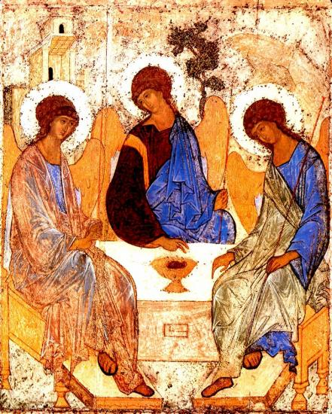

Slide 33
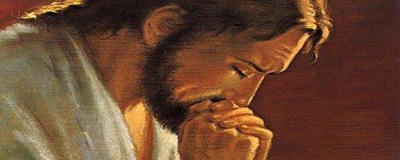
Notre Père
de Grazia Previdi

Slide 34
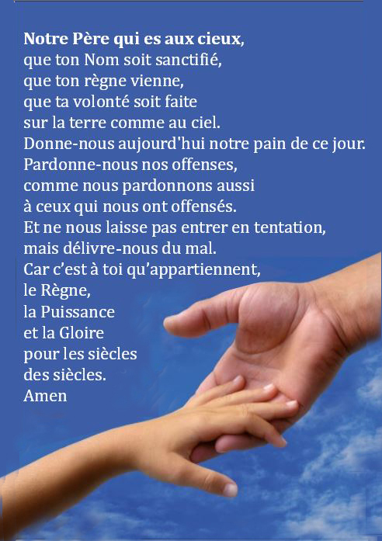

Slide 36
PRIÈRE POUR LA PAIX
Seigneur Jésus Christ, tu as dit à tes apôtres :
« Je vous laisse la paix, je vous donne ma paix » ,
ne regarde pas nos péchés
mais la foi de ton Eglise :
pour que ta volonté s’accomplisse,
donne-lui toujours cette paix,
et conduis-la vers l’unité parfaite,
Toi qui règnes pour les siècles des siècles.
Amen

Slide 38
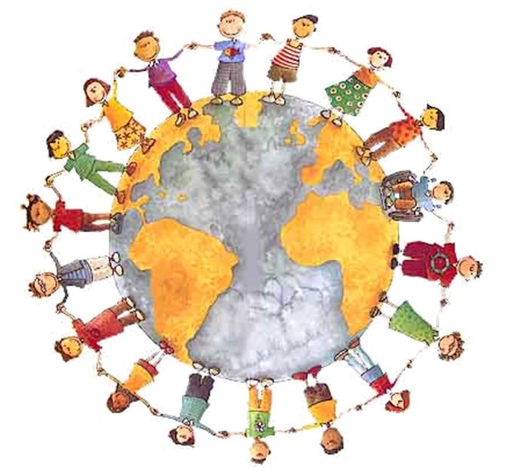
Que tous, ils soient un, comme toi, Père, tu es en moi, et moi en toi.

Slide 40
Agnus : La paix, oui la paix
Auteur : K. Mayhew, Communauté de l'Emmanuel
1 - La paix, oui la paix,
c'est le don de Jésus.
La paix, oui la paix,
c'est le don de Jésus.
Alors dit Jésus,
alors mon nom sera connu.
La paix, oui la paix,
c'est le don de Jésus.

Slide 41
2 - La joie, oui la joie,
c'est le don de Jésus.
La joie, oui la joie,
c'est le don de Jésus.
Alors dit Jésus,
alors mon nom sera connu.
La joie, oui la joie,
c'est le don de Jésus.

Slide 42
3 - L'amour, oui l'amour,
c'est le don de Jésus.
L'amour, oui l'amour,
c'est le don de Jésus.
Alors dit Jésus,
alors mon nom
sera connu.
L'amour, oui l'amour,
c'est le don de Jésus.

Slide 43
4 - L'Esprit, oui l'Esprit,
c'est le don de Jésus.
L'Esprit, oui l'Esprit,
c'est le don de Jésus.
Alors dit Jésus,
alors mon nom
sera connu.
L'Esprit, oui l'Esprit,
c'est le don de Jésus.

Slide 44
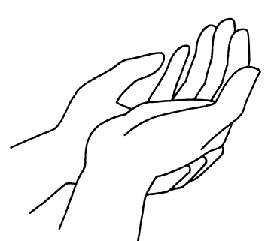
Nous supplions l’Esprit Saint
pour que nous vivions
dans l’unité
de l’Amour infini de Dieu.

Slide 46
Allez à Jésus-Eucharistie
Les petites sœurs de Van
Refrain :
Allez à Jésus-Eucharistie
Allez au Dieu vivant caché dans cette hostie
Soyez amoureux
du Pain de Vie
Contemplez-le avec Marie
Allez à Jésus-Eucharistie
Allez au Dieu vivant caché dans cette hostie
Soyez amoureux
du Pain de Vie
Et soyez transformés en lui

Slide 47
1.
Par son visage, soyez réjouis
Par son regard, soyez éblouis
Par sa voix, soyez conduits
Dans son cœur, venez puiser la Vie

Slide 48
Refrain :
Allez à Jésus-Eucharistie
Allez au Dieu vivant caché dans cette hostie
Soyez amoureux
du Pain de Vie
Contemplez-le avec Marie
Allez à Jésus-Eucharistie
Allez au Dieu vivant caché dans cette hostie
Soyez amoureux
du Pain de Vie
Et soyez transformés en lui

Slide 49
2.
Par sa tendresse,
soyez consolés
Par sa douceur,
soyez transformés
De sa joie, soyez comblés
Dans son cœur,
venez vous reposer

Slide 50
Refrain :
Allez à Jésus-Eucharistie
Allez au Dieu vivant caché dans cette hostie
Soyez amoureux
du Pain de Vie
Contemplez-le avec Marie
Allez à Jésus-Eucharistie
Allez au Dieu vivant caché dans cette hostie
Soyez amoureux
du Pain de Vie
Et soyez transformés en lui

Slide 51
3.
Par sa parole, soyez pétris
Par son pain, soyez nourris
Par ses mains, soyez bénis
Dans son cœur,
venez puiser la Vie

Slide 52
Refrain :
Allez à Jésus-Eucharistie
Allez au Dieu vivant caché dans cette hostie
Soyez amoureux
du Pain de Vie
Contemplez-le avec Marie
Allez à Jésus-Eucharistie
Allez au Dieu vivant caché dans cette hostie
Soyez amoureux
du Pain de Vie
Et soyez transformés en lui

Slide 53
4.
Par sa lumière,
soyez éclairés
Par son sang,
soyez purifiés
A son amour, soyez livrés
Dans son cœur,
venez puiser la Vie

Slide 54
Refrain :
Allez à Jésus-Eucharistie
Allez au Dieu vivant caché dans cette hostie
Soyez amoureux
du Pain de Vie
Contemplez-le avec Marie
Allez à Jésus-Eucharistie
Allez au Dieu vivant caché dans cette hostie
Soyez amoureux
du Pain de Vie
Et soyez transformés en lui

Slide 55
5.
Par son souffle,
soyez raffermis
Par ses blessures,
soyez guéris
A sa croix, soyez unis
Dans son cœur,
venez puiser la Vie

Slide 56
Refrain :
Allez à Jésus-Eucharistie
Allez au Dieu vivant caché dans cette hostie
Soyez amoureux
du Pain de Vie
Contemplez-le avec Marie
Allez à Jésus-Eucharistie
Allez au Dieu vivant caché dans cette hostie
Soyez amoureux
du Pain de Vie
Et soyez transformés en lui

Slide 58
Bénissez le Seigneur JEM0558
Psaume 134 – Iosef hadar
Bénissez le Seigneur,
Vous tous serviteurs du Seigneur qui vous tenez dans la maison de Dieu durant les heures de la nuit !
Bénissez le Seigneur,
Vous tous serviteurs du Seigneur qui vous tenez dans la maison de Dieu durant les heures de la nuit !

Slide 59
Levez vos mains vers Lui
Et bénissez votre Dieu !
Que le Seigneur soit béni de Sion, lui qui fit les cieux et la terre !
Levez vos mains vers Lui
Et bénissez votre Dieu !
Que le Seigneur soit béni de Sion, lui qui fit les cieux et la terre !

Slide 60
Bénissez le Seigneur,
Vous tous serviteurs du Seigneur
Qui vous tenez dans la maison de Dieu durant les heures de la nuit !
Bénissez le Seigneur,
Vous tous serviteurs du Seigneur
Qui vous tenez dans la maison de Dieu durant les heures de la nuit !

Slide 61
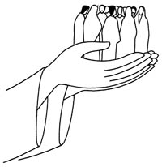
Que leur unité soit parfaite ; ainsi, le monde saura que tu m'as envoyé, et que tu les as aimés comme tu m'as aimé.

Slide 63
QUAND IL DISAIT A SES AMIS (I 165-1)
1. Quand il disait à ses amis : "Si vous saviez le don de Dieu" "Si vous saviez le don de Dieu"
Nous avons asséché
les sources de la vie... Mais ce matin, Alléluia, Notre naissance a jailli du tombeau ! Refrain : Alléluia, Alléluia, Jésus est vivant ! (Bis)

Slide 64
2. Quand il disait à ses amis : "Venez à moi, je suis le jour"
"Venez à moi, je suis le jour" Nous avons sacrifié
aux forces de la nuit... Mais ce matin, Alléluia, Notre lumière a jailli du tombeau !
Refrain :
Alléluia, Alléluia, Jésus est vivant ! (Bis)

Slide 65
3. Quand il disait à ses amis : "Je suis vainqueur, pourquoi trembler ?" "Je suis vainqueur, pourquoi trembler ?" Nous avons nié Dieu
en face de la peur... Mais ce matin, Alléluia, Notre pardon a jailli du tombeau !
Refrain :
Alléluia, Alléluia, Jésus est vivant ! (Bis)

Slide 66
4 – Quand il disait à ses amis : "Heureux celui qui veut la paix" Nous avons déserté
le lieu de nos combats. Mais ce matin, Alléluia Notre espérance a jailli du tombeau !
Refrain :
Alléluia, Alléluia, Jésus est vivant ! (Bis)

Slide 68
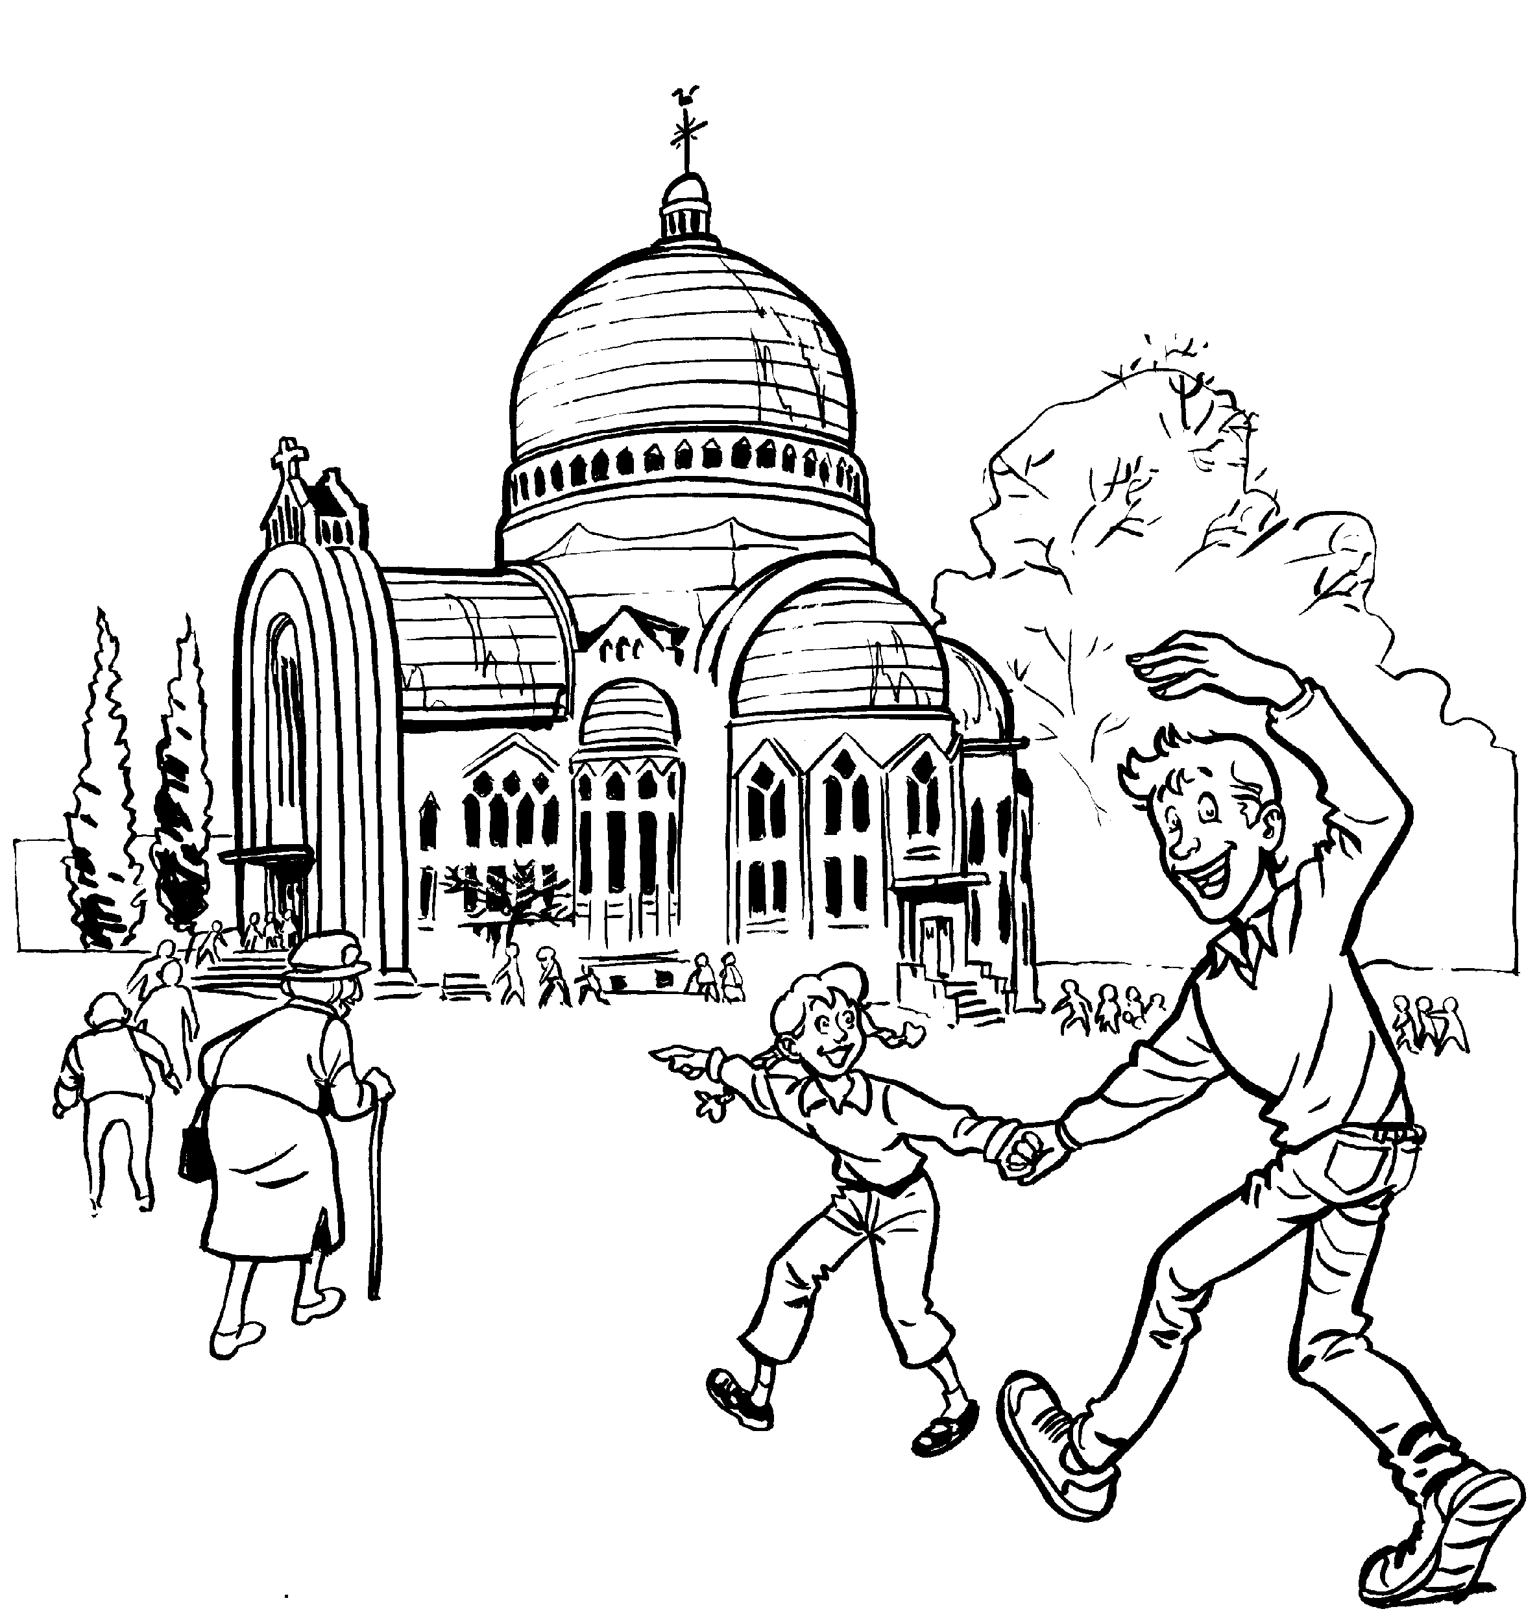
BON DIMANCHE À TOUS !
Les paroles des chants sont disponibles une semaine avant la messe sur notre site internet :
www.chorale-saint-vincent.be

